Slide 1
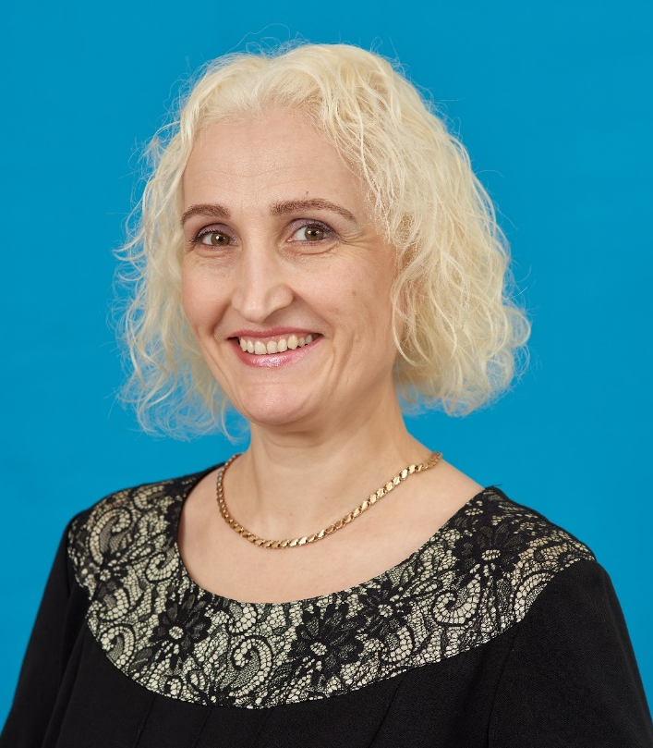
Красноярск МАОУ СШ № 85
Анна Витальевна
Пузырева
24 марта 2025 год

Slide 2
Тема: «Содержание и методики преподавания учебного предмета «Труд(технология) ФГОС НОО. Трудности».

Slide 3
История: «Ручной труд» в 1884 г. «Технология» от 7 мая 2018 г. «Труд (технология) с 1 сентября 2024 г.

Slide 4
В основе Федеральной рабочей программе по учебному предмету «Труд(технология)» лежит созидательная деятельность человека по созданию материальных и духовных ценностей

Slide 5
Программа знакомит с различными технологиями. Освоение программы- приобретение базовых навыков работы в современном технологическом мире.

Slide 6
Программа по учебному предмету «Труд (технология)» раскрывает содержание, адекватно отражающее смену жизненных реалий и формирование пространства профессиональной ориентации и самоопределения личности.

Slide 7
В основе Федеральной рабочей программе по учебному предмету «Труд(технология)» лежит созидательная деятельность человека по созданию материальных и духовных ценностей

Slide 8
Нормативно-правовые документы, обеспечивающие организацию образовательной деятельности по учебному предмету «Труд (технология)» в 2024/2025 учебном году

Slide 9
Федеральная рабочая программа по предмету «Труд (технология)» (далее - ФРП «Труд (технология)») на уровне начального общего образования, включенная в ФОП НОО, имеет статус непосредственного применения.

Slide 10
Основной целью программы по труду (технологии) является успешная социализация обучающихся

Slide 11
Содержание программы: Модуль «Технологии, профессии и производства» Модуль «Технологии ручной обработки материалов» Модуль «Конструирование и моделирование» Модуль «ИКТ»

Slide 12
Программа по труду (технологии) направлена на решение системы задач:…

Slide 13
Реализация программы по предмету «Труд (технология)» на уровне начального общего образования Общее число часов, рекомендованных для изучения по предмету «Труд (технология)», - 135 часов: в 1 классе - 33 часа (1 час в неделю), во 2 классе - 34 часа (1 час в неделю), в 3 классе - 34 часа (1 час в неделю), в 4 классе - 34 часа (1 час в неделю).

Slide 14
Вариативность реализации содержания программы учебного предмета «Труд (технология)» - по запросу участников образовательных отношений; - расширены за счет приоритетных технология.

Slide 15
Учебный проект на уроках труда (технологии) В программе предусмотрено выполнение индивидуальных, групповых, коллективных учебных проектов в рамках уроков (3-4 проекта в год)

Slide 16
Выполнение учебных проектов на уроках труда (технологии) имеет ряд особенностей: 1. Учебный проект обязателен для всех обучающихся. 2. Выполняется на учебных занятиях. 3. Выступает способом освоения содержания учебного модуля. 4. Представляется в форме макета, конструкторского изделия, модели, какого-либо материального или виртуального объекта. 5. Является основанием для критериальной оценки предметных результатов, способом формирования познавательных, коммуникативных, регулятивных УУД. 6. Обязательно участие обучающихся в оценке и самооценке, представлении результатов проектной деятельности.

Slide 17
Трудности: - материально-технического обеспечения; - квалификация педагога; - отсутствие учебников; - индивидуального характера…

Slide 18
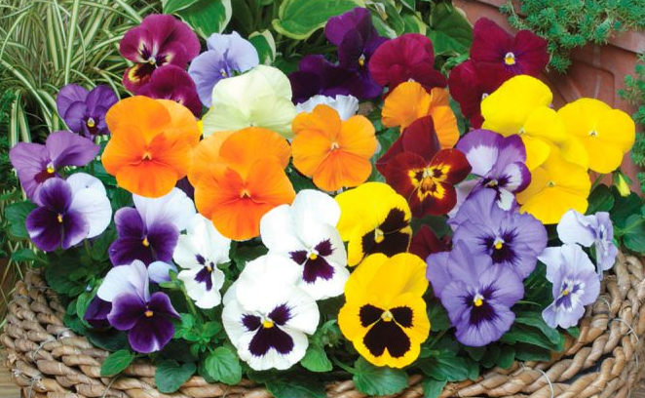
Благодарю за внимание!

